Slide 1
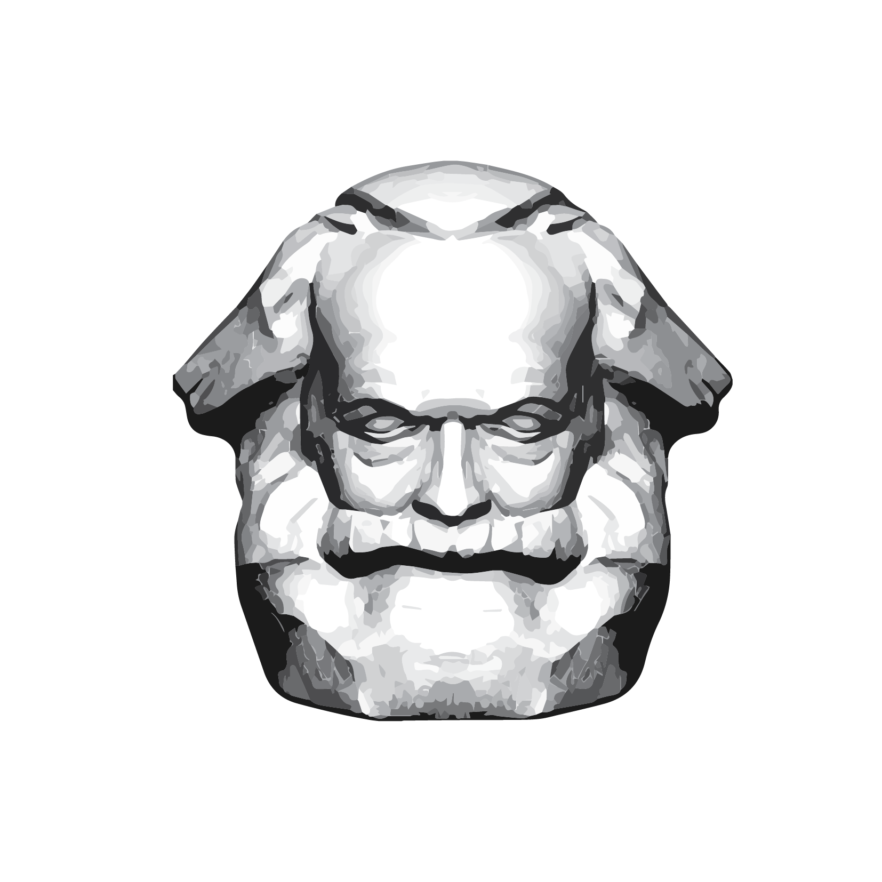
INICIAÇÃO AO PENSAMENTO SOCIALISTA
LIT-QI

Slide 2
SEGUNDA PARTE
PORQUE SOMOS
CLASSISTAS?

Slide 3
FORMAÇÃO REVOLUCIONÁRIA
RESUMINDO O QUE DISCUTIMOS NA PALESTRA ANTERIOR.

Slide 4
FORMAÇÃO REVOLUCIONÁRIA
A origem da riqueza na sociedade capitalista.
Link em https://youtu.be/pC4NPshiIQE

Slide 5
FORMAÇÃO REVOLUCIONÁRIA
A EXPLORAÇÃO E
A LUTA DE CLASSES
TRABALHADORES E PATRÕES TÊM INTERESSES OPOSTOS NA APROPRIAÇÃO DA RIQUEZA PRODUZIDA

Slide 6
FORMAÇÃO REVOLUCIONÁRIA
VAMOS USAR O EXEMPLO DE UMA FÁBRICA DE ROUPAS

Slide 7
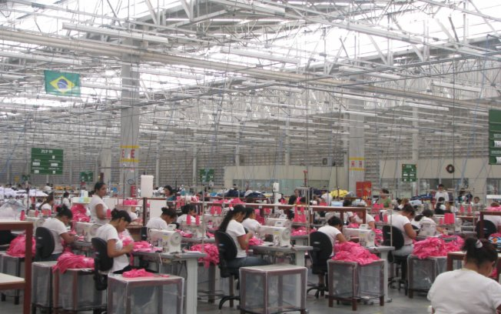
FORMAÇÃO REVOLUCIONÁRIA
A fábrica da Guararapes
Vamos analisar os elementos que compõem o processo produtivo, o resultado da riqueza produzida e simular a fabricação de camisas.

Slide 8
FORMAÇÃO REVOLUCIONÁRIA
O patrão comprou os equipamentos financiados pelo BNDES e vai contratar a mão de obra para produzir.
CONTRATO DE TRABALHO
Exigências do patrão:
1) Jornada de 6 horas de trabalho por dia
2) Produção de pelo menos 40 camisas por dia
Condições de trabalho:
1) Salário de R$ 3.000,00
2) Vale-refeição
3) Vale-transporte
4) Auxílio-creche
5) Plano de saúde
Total das vantagens, INSS e FGTS = R$ 3.000,00
Total salário direto + salário indireto: R$ 6.000,00

Slide 9
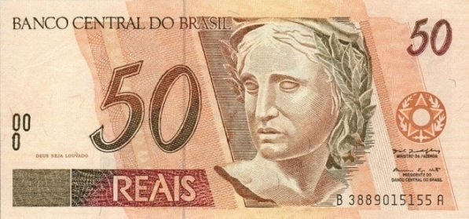
FORMAÇÃO REVOLUCIONÁRIA
Jornada diária = 40 camisas
Cada =
No final da jornada cada trabalhador deve separar 12 papéis
(equivalente a 30% da produção) e entregar ao patrão. Esse será o gasto médio do patrão apenas para se reiniciar o processo produtivo no dia seguinte: novas matérias-primas, desgaste das máquinas etc.
O resto, entrega-se ao patrão como resultado final da produção.
Obs: devem ser cortados 40 pedaços de papéis para representar cada camisa no valor de R$ 50,00 que serão utilizados no pagamento

Slide 10
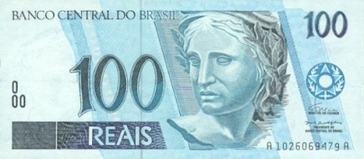
FORMAÇÃO REVOLUCIONÁRIA
Hora do pagamento!
O pagamento será diário.
R$ 3.000,00 / 30 dias = por dia.
+ pelos encargos e direitos
Para simplificação, cada operário receberá o
equivalente a seu salário diário em camisas
R$ 200,00 =

Slide 11
FORMAÇÃO REVOLUCIONÁRIA
Fazendo as contas em R$...
Cada costureira fabricou 40 camisas durante uma jornada de trabalho; cada camisa vendida no mercado por R$ 50,00, num total de R$ 2.000,00; ou seja, cada costureira produziu um valor de R$ 2.000,00.
Estes R$ 2.000,00 foram assim divididos:
R$ 600,00 (ou 30%, que equivalem aos 12 camisas/papeizinhos recolhidos no primeiro saco) vão para cobrir os custos de produção (fora a mão de obra): matérias primas, insumos (água, energia, etc), juros bancários, impostos para o governo, etc. Ou seja, estes 30% vão para os bolsos dos outros capitalistas dos quais o patrão da fábrica comprou estas mercadorias e para o Estado na forma de impostos e pagamento de serviços;
R$ 200,00 (ou 10%, que equivalem a 4 camisas) é pago como salário, é o que fica com a costureira.
R$ 1.200,00 (ou 60%, os papeizinhos do chão, que equivalem a 24 camisas) é a mais-valia que fica para o patrão, ou seja, o trabalho não pago, roubado.

Slide 12
FORMAÇÃO REVOLUCIONÁRIA
RESUMINDO....
Tirando-se então os 30% de máquinas, matérias-primas e insumos e os 10% do salário, o patrão fica com aproximadamente 60% da riqueza produzida na fábrica.
60% de 6 horas = 3 horas e 26 minutos.
Então, durante um dia de trabalho de 6 horas temos:
- 36 minutos: o trabalhador trabalha para pagar o seu salário;
- 1 hora e 48 minutos: o trabalhador trabalha de graça para outros capitalistas e para manter a máquina do Estado;
- 3 horas e 36 minutos: o trabalhador trabalha de graça para o seu patrão.

Slide 13
FORMAÇÃO REVOLUCIONÁRIA
Quanto ficou para o patrão? E para o operário?
Por que o patrão ficou com tanto?
Há exploração nessa relação?
Qual o segredo da exploração capitalista?
O patrão não compra o produto do trabalho do trabalhador, mas sim sua força de trabalho por um determinado tempo. Durante esse tempo, tudo o que o trabalhador produzir pertencerá ao patrão. Portanto, o segredo da exploração capitalista é o salário e a jornada de trabalho.

Slide 14
EXPLORAÇÃO NA GUARARAPES
A Guararapes tinha no final de 2020, 11.177 operárias(os) da produção, as verdadeiras produtoras de toda a riqueza da Guararapes.
Numa jornada de 8 horas diárias, em 2020, a trabalhadora da Guararapes gastou 2 horas e 44 minutos para pagar seu salário e as 5 horas e 16 minutos restantes, ela trabalhou de graça para a família Rocha.
O lucro líquido da empresa foi de R$ 458 milhões de reais em 2021. Como são 4 donos da família Rocha, cada um ganhou R$ 115 milhões de reais em 2021.
Uma costureira, que ganha salário mínimo, teria que trabalhar 1.040 anos para ganhar o que um dono ganhou em 2021.
(Dados do Relatório Anual da Guararapes, extraído do Anuário Estatísticos do ILAESE 2017)

Slide 15
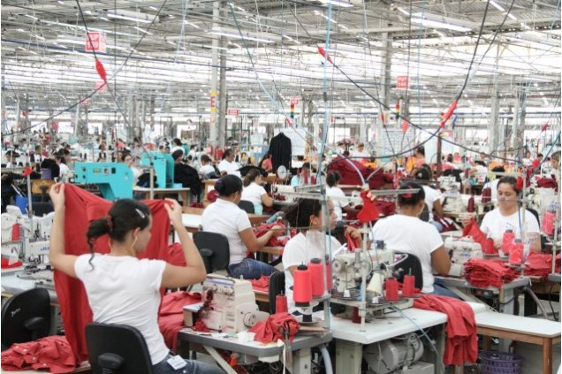
FORMAÇÃO REVOLUCIONÁRIA
A EXPLORAÇÃO CAPITALISTA
A classe trabalhadora, por ser despossuída de meios de produção, é obrigada a vender sua força de trabalho e se empregar como assalariada. A exploração não é descarada, é escondida sob a forma de mais-valia, um contrato legal..
Notem que, na Guararapes, a maioria da mão de obra é de mulheres, que ganham salário mínimo. Há opressão e exploração das mulheres para aumentar os lucros dos patrões

Slide 16
FORMAÇÃO REVOLUCIONÁRIA
PATRÃO NÃO PRODUZIU NADA E FICOU COM A RIQUEZA
O que se poderia fazer com essa riqueza que está indo para a Família Rocha, caso esta empresa fosse do Estado e todo seu lucro fosse investido na sociedade?
Em apenas 6 anos (2011 a 2017), a Guararapes lucrou R$ 2,7 bilhões de reais.
Poderia ter construído uma rede de trens em toda a Grande Natal, com qualidade, ao preço de R$ 0,50 centavos.

Slide 17
FORMAÇÃO REVOLUCIONÁRIA
SISTEMA CAPITALISTA SE BASEIA NO ROUBO AO TRABALHADOR
A MAIS-VALIA É
A BASE DO LUCRO DO CAPITALISTA.
É o trabalho roubado do trabalhador pelo patrão
Karl Marx

Slide 18
FORMAÇÃO REVOLUCIONÁRIA
Costureiras e
Tecelões:
32%
Família Rocha, bancos e governos:
68%
Distribuição da riqueza criada pelos trabalhadores da Guararapes - 2021 – em %

Slide 19
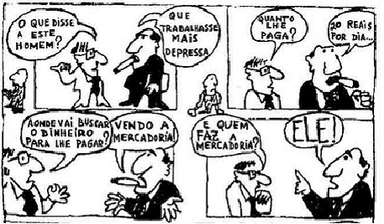
FORMAÇÃO REVOLUCIONÁRIA
Quadrinhos resumindo a exploração

Slide 20
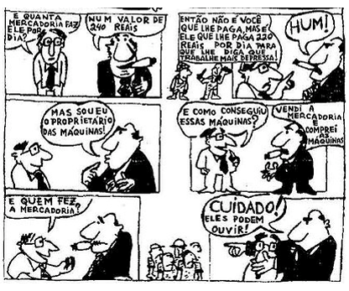
FORMAÇÃO REVOLUCIONÁRIA
Quadrinhos resumindo a exploração

Slide 21
FORMAÇÃO REVOLUCIONÁRIA
O que é necessário para a produção?
Segundo a burguesia, para as fábricas funcionarem são necessários 3 fatores de produção: a natureza (matéria-prima), o trabalho e o capital para montar a empresa. Ou seja: segundo eles, sem o capital não teria dinheiro para investir na produção e portanto não teria emprego.
Isso é verdade? Explique.

Slide 22
FORMAÇÃO REVOLUCIONÁRIA
Para que a fábrica funcione (Guararapes ou a Samsung), é necessário o patrão ou ele pode ser descartado sem prejuízo do funcionamento normal da fábrica?

Slide 23
FORMAÇÃO REVOLUCIONÁRIA
A DISTRIBUIÇÃO DA RIQUEZA PRODUZIDA NO BRASIL EM 2021
Esta é a forma que é distribuída a riqueza produzida na sociedade brasileira. Quem cria valor é o operário industrial na forma de mercadorias, os empresários (industrial, banqueiro, comerciante) ficam com 45%, o governo com 36% e os trabalhadores com 19% da riqueza criada por eles.
Fonte: IBGE, Relatórios Anuais das 100 empresas consideradas, Exame e Valor Econômico. Elaboração: ILAESE.

Slide 24
FORMAÇÃO REVOLUCIONÁRIA
DOMÍNIO DO BRASIL PELO IMPERIALISMO
Além da exploração dos trabalhadores, o Brasil, por ser um país semicolonial, sofre a exploração dos países imperialistas.
Só durante os mandatos do PT foram enviados U$ 293 bilhões de dólares de remessas de lucros aos países ricos.
Apenas nos 3 anos de governo Bolsonaro, entre 2019 e 2021 foram enviados U$ 115 bilhões de dólares de remessas de lucros ao estrangeiro.
Fonte: Banco Central do Brasil, elaboração ILAESE

Slide 25
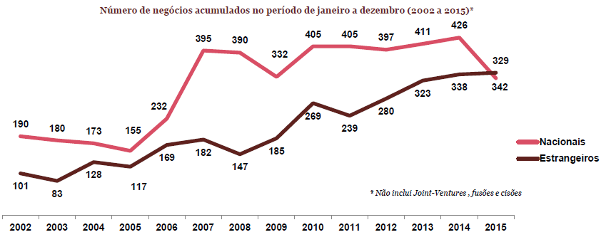
FORMAÇÃO REVOLUCIONÁRIA
A maioria dos Investimentos Diretos Estrangeiros (IED) foram em fusões e aquisições de empresas no Brasil que triplicou nos governos petistas.
Fonte: Relatório da PWC de 2015 sobre Fusões e Aquisições

Slide 26
FORMAÇÃO REVOLUCIONÁRIA
DOMÍNIO DO BRASIL PELO IMPERIALISMO
Origem do capital das 200 maiores empresas do Brasil, 2020
capital 100% nacional | 33 empresas | 17%
Capital 100% Estrangeiro | 90 empresas | 45%
Capital nacional associado com capital estrangeiro | 77 empresas | 39%
Fonte: Revista Exame Maiores e Melhores 2020. Elaboração ILAESE.

Slide 27
FORMAÇÃO REVOLUCIONÁRIA
DOMÍNIO DO BRASIL PELO IMPERIALISMO
O controle do capital internacional vem se aprofundando dentro das chamadas “empresas nacionais”. Os grandes bancos internacionais e fundos de investimento estrangeiros dominam 57% do sistema financeiro brasileiro. Mais da metade das ações do Itaú/Unibanco são vendidas nas bolsas de valores, com grande peso de acionistas estrangeiros. O Bradesco tem 23% de acionistas estrangeiros e o Banco do Brasil vendeu 30% das suas ações em bolsas de valores.
As multinacionais dominam 70% do agronegócio e até a Petrobrás tem 45% das suas ações em mãos de grandes bancos estrangeiros.
Análise dos acionistas em http://www.econoinfo.com.br/governanca-corporativa/posicao-acionaria?codigoCVM=19348

Slide 28
FORMAÇÃO REVOLUCIONÁRIA
SOMOS OS “ESCRAVOS MODERNOS”
Na escravidão o senhor era dono do trabalhador e do resultado do seu trabalho. O proletário não é mais propriedade do “senhor”, mas o seu trabalho continua sendo roubado embora não tenha consciência disso.
Ele pensa que seu salário está pagando toda sua jornada, mas não está. O SALÁRIO APENAS COBRE O CUSTO DA FORÇA DE TRABALHO, ou seja, os gastos que o trabalhador tem para se manter e manter a sua família (e nem sempre o salário dá para isso)
Todo o resto da riqueza produzida pela mão do operário é apropriado pelo capitalista. A exploração capitalista é mascarada sob a forma do “livre contrato entre partes iguais”.
Notes:
Não sabe que trabalha uma boa parte da sua jornada de graça para o patrão.

Slide 29
FORMAÇÃO REVOLUCIONÁRIA
QUAIS SÃO AS CLASSES SOCIAIS FUNDAMENTAIS NA NOSSA SOCIEDADE?
Burguesia:
“Por burguesia entende-se a classe dos capitalistas modernos, proprietários dos meios de produção social que empregam o trabalho assalariado”.
(nota de Engels no Manifesto Comunista)”. Burguês vem da palavra “burgos”, que eram as primeiras cidades na idade média.

Slide 30
FORMAÇÃO REVOLUCIONÁRIA
Proletariado:
“Por proletários entende-se a classe dos trabalhadores assalariados modernos que, privados de meios de produção próprios, se veem obrigados a vender sua força de trabalho.” (idem).
Os proletários são todos os trabalhadores assalariados.
Origem do nome “proletariado”: é um termo que vem do latim, quer dizer “cidadãos pobres com muitos filhos”.
De todas as classes que hoje se defrontam com a burguesia, apenas o proletariado é uma classe realmente revolucionária. Ela é produto da indústria moderna e se desenvolve junto com ela. Quanto mais cresce o capitalismo, mais aumenta o peso da classe proletária na sociedade.

Slide 31
FORMAÇÃO REVOLUCIONÁRIA
É POSSÍVEL JUNTAR OS INTERESSES DA BURGUESIA E DA
CLASSE TRABALHADORA?

Slide 32
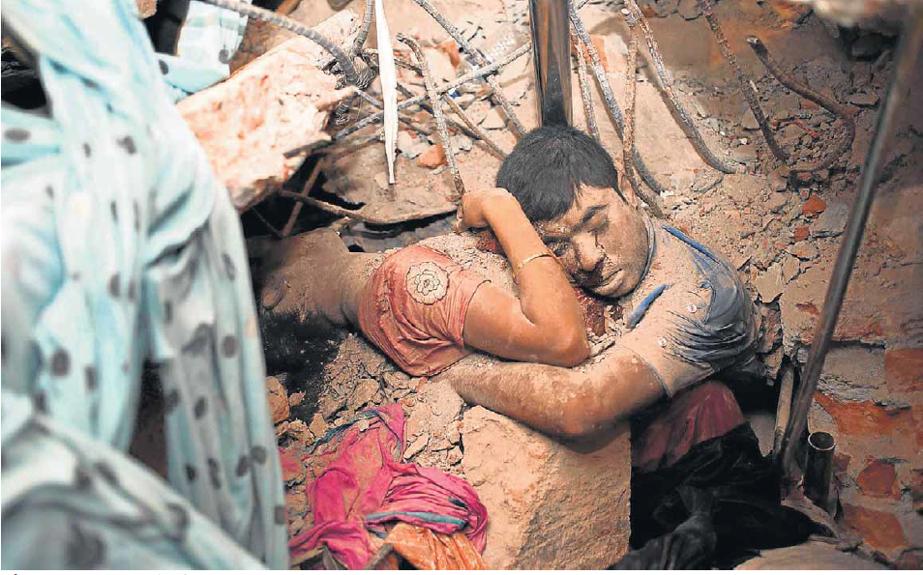
FORMAÇÃO REVOLUCIONÁRIA
A EXPLORAÇÃO É INTERNACIONAL,
SOMOS IRMÃOS TRABALHADORES
Desabamento de fábrica têxtil em Bangladesh matou 1.127 trabalhadores, 2013.

Slide 33
FORMAÇÃO REVOLUCIONÁRIA
O MASSACRE DE MARIKANA, ÁFRICA DO SUL, 2013
Link em https://www.youtube.com/watch?v=iTYS4ub8lBE

Slide 34
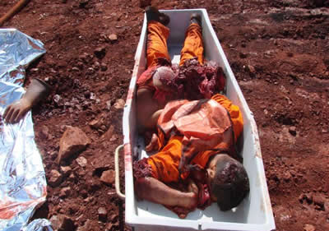
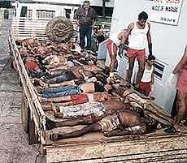
FORMAÇÃO REVOLUCIONÁRIA
A EXPLORAÇÃO E A ESCRAVIDÃO MATA TAMBÉM NO BRASIL.
1 terceirizado morto por mês na Petrobrás
Eldorado do Carajás – PM chacina 19 sem terra terra.
Operário terceirizado da Petrobrás morto em acidente de trabalho.

Slide 35
FORMAÇÃO REVOLUCIONÁRIA
INDICAÇÃO DE LEITURA E FILME
LIVRO
Manifesto Comunista,
de Karl Marx e Friedrich Engels
FILME
Germinal
Baseado no livro de Emile Zola
(disponível no Drive)

